Slide 1
Padrão Adapter
André Ribeiro
Violeta Ramos
Bruno Lopes

Slide 2
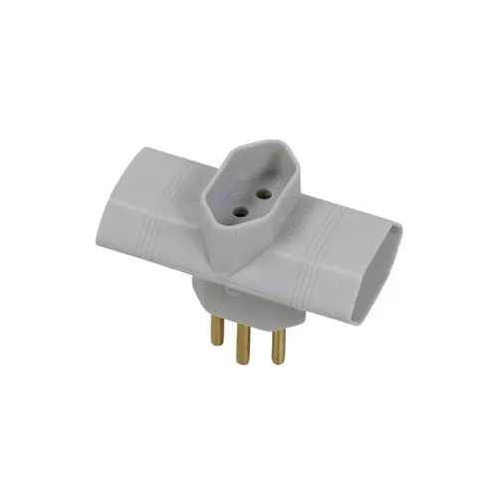
O que é?

Slide 3
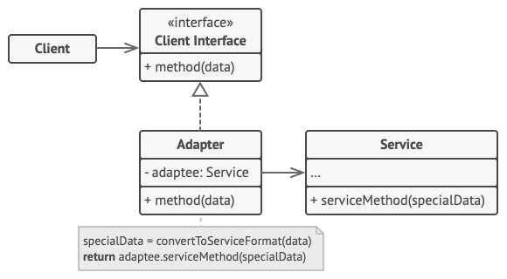
Estrutura

Slide 4
Pros e Contras
Single Responsibility Principle
Open/Close Principle
Complexity increases

Slide 5
Relações com outros padrões

Slide 6
Exemplo de código

